Slide 1
LUYỆN TẬP

Slide 3
MỞ RỘNG VỐN TỪ VỀ BÁC HỒ VÀ NHÂN DÂN

Slide 4
Bài 1. Xếp các từ dưới đây vào nhóm thích hợp:
Hãy đặt câu với các từ em vừa tìm được.
yêu thương
kính yêu
chăm lo
nhớ ơn
kính trọng
quan tâm
Từ ngữ chỉ tình cảm của Bác Hồ với thiếu nhi | Từ ngữ chỉ tình cảm của thiếu nhi với Bác Hồ

Slide 5
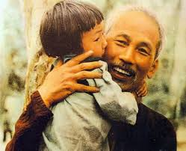

Slide 6
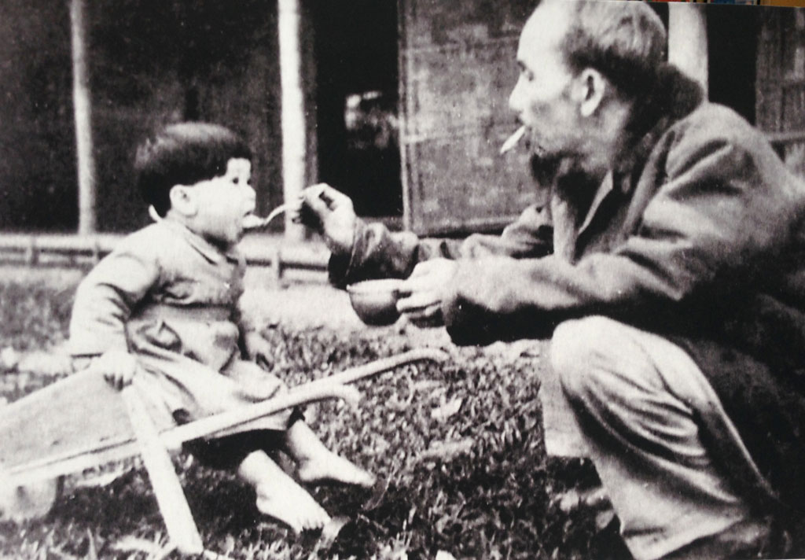
Bác Hồ bón cơm cho cháu bé khi đến thăm một trại nhi đồng ở Việt Bắc, năm 1950.

Slide 7
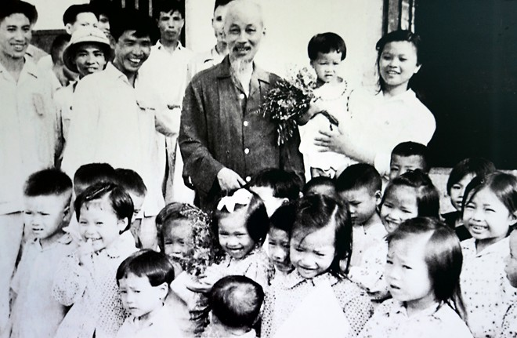
Bác Hồ thăm lớp mẫu giáo ở xã Nghĩa Dân, Kim Động (Hưng Yên tháng 9/1961).

Slide 8
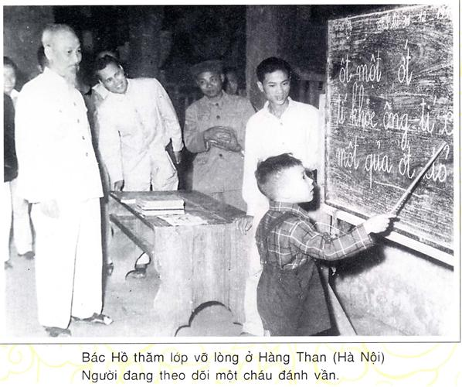

Slide 9
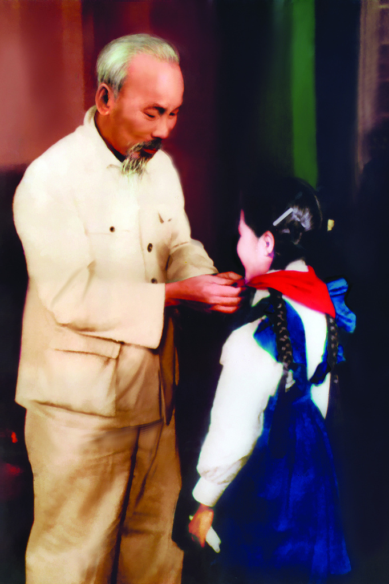
Bác Hồ luôn dành tình cảm đặc biệt đối với các cháu thiếu nhi, nhi đồng.

Slide 10
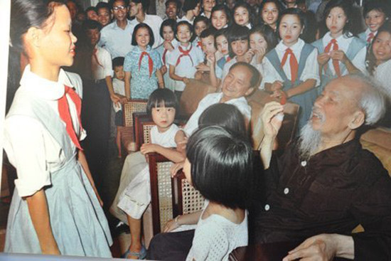
Ngày quốc tế Thiếu nhi 1/6/1969, Bác Hồ dù bận việc nước vẫn dành tình cảm và sự quan tâm sâu sắc đến các cháu thiếu nhi.

Slide 11
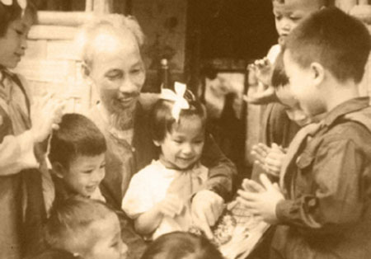
Tấm lòng yêu thương và những lời dạy quý báu của Người vẫn luôn đồng hành cùng bao thế hệ trẻ Việt Nam.

Slide 12
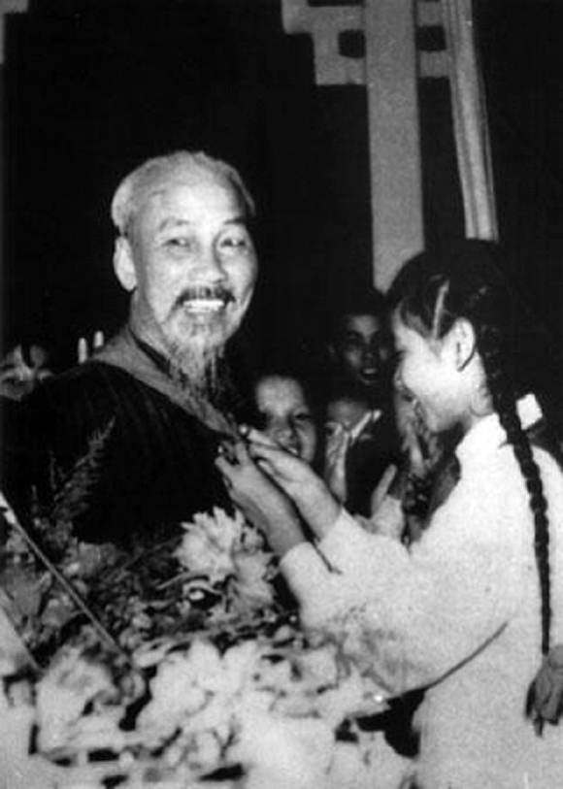
Các thế hệ thiếu nhi Việt Nam đời đời nhớ ơn Bác và nguyện học ra sức học tập theo 5 điều Bác dạy.

Slide 13
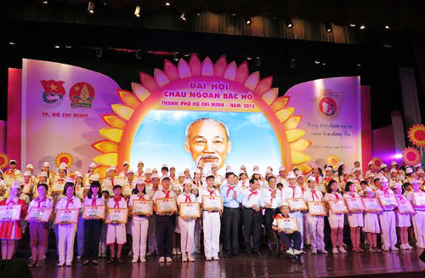
Các thế hệ thiếu nhi Việt Nam sẽ luôn phấn đấu là cháu ngoan Bác Hồ Chí Minh.

Slide 14
Bài 2. Chọn từ phù hợp để hoàn thành câu.
anh dũng
thân thiện
cần cù
a) Người dân Việt Nam lao động rất (……).
b) Các chú bộ đội chiến đấu (……….) để bảo vệ Tổ quốc.
c) Người Việt Nam luôn (………..) với du khách nước ngoài.
Cần cù:
Anh dũng:
không sợ khó khăn, nguy hiểm khi làm những việc cao đẹp.
Thân thiện:
thể hiện sự tử tế và có thiện cảm với nhau.
chăm chỉ, chịu khó một cách thường xuyên.

Slide 15
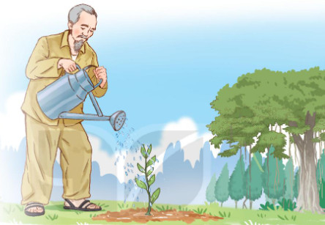
Bài 3. Quan sát tranh:
b) Nói một câu về Bác Hồ.
a) Đặt tên cho bức tranh.
THẢO LUẬN NHÓM ĐÔI
Bác Hồ tưới cây.
Tranh vẽ ai?
Bác đang làm gì?
Em đoán Bác đang ở đâu?
Bác Hồ và cây xanh.

Slide 16
Video bài hát Trồng cây lại nhớ đến người
https://www.youtube.com/watch?v=lBumbPRRmRw

